Slide 1
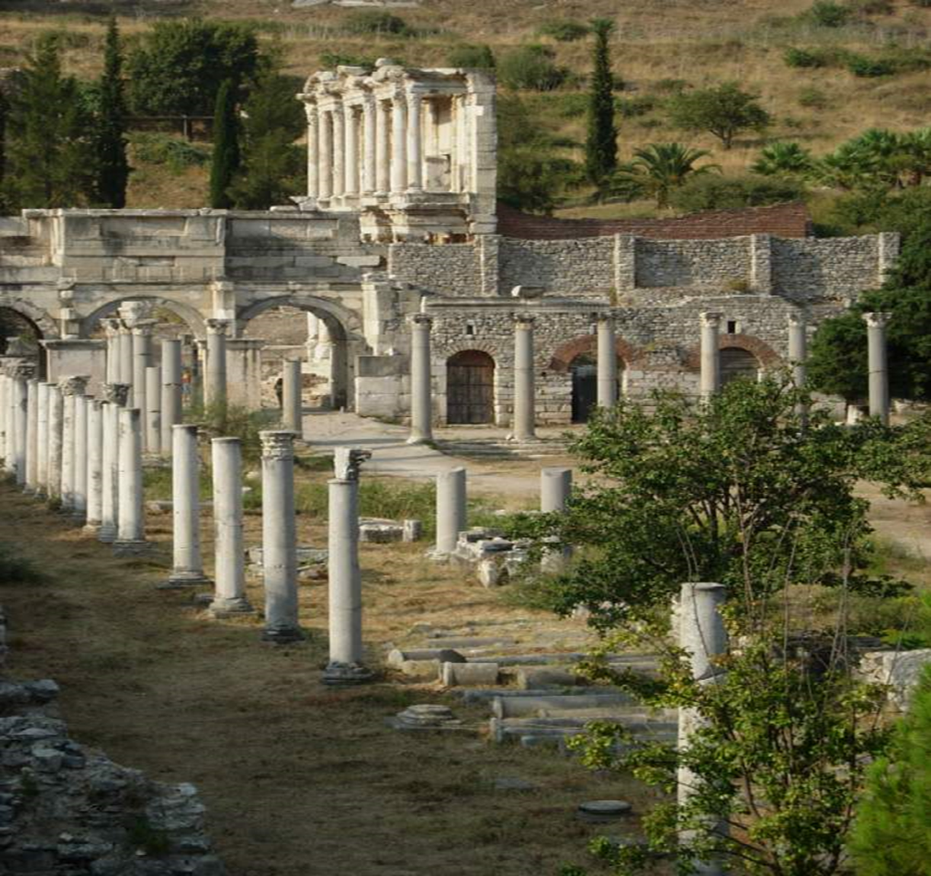
EBD
3º TRIMESTRE 2017

Slide 2
CARTA AOS EFÉSIOS
Lição 5: Gentios e Judeus Unidos Mediante a Cruz de Cristo

Slide 3
CARTA AOS EFÉSIOS Lição 5: Gentios e Judeus Unidos Mediante a Cruz de Cristo
Leitura Bíblica: Efésios 2. 11-22

Slide 4
Efésios 2. 11 Portanto, lembrai-vos de que vós, noutro tempo, éreis gentios na carne e chamados incircuncisão pelos que, na carne, se chamam circuncisão feita pela mão dos homens; 12 que, naquele tempo, estáveis sem Cristo, separados da comunidade de Israel e estranhos aos concertos da promessa, não tendo esperança e sem Deus no mundo. 13 Mas, agora, em Cristo Jesus, vós, que antes estáveis longe, já pelo sangue de Cristo chegastes perto. 14 Porque ele é a nossa paz, o qual de ambos os povos fez um; e, derribando a parede de separação que estava no meio, 15 na sua carne, desfez a inimizade, isto é, a lei dos mandamentos, que consistia em ordenanças, para criar em si mesmo dos dois um novo homem, fazendo a paz, 16 e, pela cruz, reconciliar ambos com Deus em um corpo, matando com ela as inimizades. 17 E, vindo, ele evangelizou a paz a vós que estáveis longe e aos que estavam perto; 18 porque, por ele, ambos temos acesso ao Pai em um mesmo Espírito. 19 Assim que já não sois estrangeiros, nem forasteiros, mas concidadãos dos Santos e da família de Deus; 20 edificados sobre o fundamento dos apóstolos e dos profetas, de que Jesus Cristo é a principal pedra da esquina; 21 no qual todo o edifício, bem ajustado, cresce para templo santo no Senhor, 22 no qual também vós juntamente sois edificados para morada de Deus no Espírito.

Slide 5
CARTA AOS EFÉSIOS Lição 5: Gentios e Judeus Unidos Mediante a Cruz de Cristo
Texto Áureo:
“E, pela cruz, reconciliar ambos com Deus em um corpo, matando com ela as inimizades”
(Ef. 2.16)

Slide 6
CARTA AOS EFÉSIOS Lição 5: Gentios e Judeus Unidos Mediante a Cruz de Cristo
- Introdução
I – Separados da Comunidade de Deus
(v. 11,12)
II– Reconciliados com Deus
(v. 13-18)
III– Família de Deus
(v. 19-22)
- Conclusão

Slide 7
CARTA AOS EFÉSIOS Lição 5: Gentios e Judeus Unidos Mediante a Cruz de Cristo
Introdução
Na lição anterior vimos que Deus em sua grande misericórdia e amor introduziu os gentios no seu plano de salvação. É uma obra grandiosa que os gentios façam parte de um mesmo corpo juntamente com os judeus, posto que havia uma parede de separação entre as duas comunidades, Israel e gentios. Então Paulo conclui o seu ensinamento no cap. 2 demonstrando que Cristo veio também para derrubar essa parede de separação e unir os dois povos.
Notes:
União UNIDADE E NÃO SALVAÇÃO PARALELA

Slide 8
CARTA AOS EFÉSIOS Lição 5: Gentios e Judeus Unidos Mediante a Cruz de Cristo
- Introdução
I – Separados da Comunidade de Deus
(v. 11,12)
II– Reconciliados com Deus
(v. 13-18)
III– Família de Deus
(v. 19-22)
- Conclusão

Slide 9
Efésios 2. 11 Portanto, lembrai-vos de que vós, noutro tempo, éreis gentios na carne e chamados incircuncisão pelos que, na carne, se chamam circuncisão feita pela mão dos homens;
12 que, naquele tempo, estáveis sem Cristo, separados da comunidade de Israel e estranhos aos concertos da promessa, não tendo esperança e sem Deus no mundo.

Slide 10
CARTA AOS EFÉSIOS Lição 5: Gentios e Judeus Unidos Mediante a Cruz de Cristo
I – Separados da Comunidade de Deus 1
Até o v. 10 Paulo apresenta o problema individual do homem – morto; a partir do v. 11 o problema da coletividade. Os gentios não possuíam o sinal na carne – a circuncisão – da qual os judeus tanto se jactavam. Havendo com isso uma separação religiosa e social. Os judeus se apegaram tanto à marca da carne que desprezaram o seu sentido espiritual (Fp 3.3) presumindo que os demais povos não eram dignos de participarem das mesmas promessas que eles.

Slide 11
Fp 3. 3 Porque a circuncisão somos nós, que servimos a Deus no Espírito, e nos gloriamos em Jesus Cristo, e não confiamos na carne.
Notes:
Rm 2. 28 não é judeu o que é no exterior

Slide 12
CARTA AOS EFÉSIOS Lição 5: Gentios e Judeus Unidos Mediante a Cruz de Cristo
I – Separados da Comunidade de Deus 2
Paulo insiste com os cristãos para se lembrarem do passado, antes de Cristo vir na plenitude dos tempos, em que estavam separados da comunidade de Israel. Faziam parte de uma sociedade corrupta, cheia de idolatria e imoralidade. Vivendo em total escuridão em relação às promessas de Deus e sem esperança. A situação dos gentios era complicada, estavam mortos em ofensas e pecados e também separados por uma barreira religiosa que os isolava de se chegarem a Deus (At 21.28; 11. 2 e 3).
Notes:
A mulher samaritana Pedro e Cornélio (At 11. 2 e 3) imundos

Slide 13
At. 21. 28 clamando: Varões israelitas, acudi! Este é o homem que por todas as partes ensina a todos, contra o povo, e contra a lei, e contra este lugar; e, demais disto, introduziu também no templo os gregos e profanou este santo lugar.
At 11. 2 E, subindo Pedro a Jerusalém, disputavam com ele os que eram da circuncisão,
3 dizendo: Entraste em casa de varões incircuncisos e comeste com eles.

Slide 14
CARTA AOS EFÉSIOS Lição 5: Gentios e Judeus Unidos Mediante a Cruz de Cristo
- Introdução
I – Separados da Comunidade de Deus
(v. 11,12)
II– Reconciliados com Deus
(v. 13-18)
III– Família de Deus
(v. 19-22)
- Conclusão

Slide 15
Efésios 2. 13 Mas, agora, em Cristo Jesus, vós, que antes estáveis longe, já pelo sangue de Cristo chegastes perto.
14 Porque ele é a nossa paz, o qual de ambos os povos fez um; e, derribando a parede de separação que estava no meio,
15 na sua carne, desfez a inimizade, isto é, a lei dos mandamentos, que consistia em ordenanças, para criar em si mesmo dos dois um novo homem, fazendo a paz,
16 e, pela cruz, reconciliar ambos com Deus em um corpo, matando com ela as inimizades.
17 E, vindo, ele evangelizou a paz a vós que estáveis longe e aos que estavam perto;
18 porque, por ele, ambos temos acesso ao Pai em um mesmo Espírito.

Slide 16
CARTA AOS EFÉSIOS Lição 5: Gentios e Judeus Unidos Mediante a Cruz de Cristo
II– Reconciliados com Deus 1
Observemos novamente a apresentação do contraste no argumento de Paulo em relação à situação anterior. Aqueles que estavam longe, agora, estão perto pelo sangue de Cristo. Há um desenvolvimento entre as ideias do passado e o agora do presente. Antes nas trevas - longe, mas pela morte e ressurreição de Cristo Jesus nossos pecados foram remidos e então fomos resgatados das trevas para sua maravilhosa luz – estamos perto.
Notes:
O GADARENO agora Limpos

Slide 17
CARTA AOS EFÉSIOS Lição 5: Gentios e Judeus Unidos Mediante a Cruz de Cristo
II– Reconciliados com Deus 2
Também aquela parede de separação foi derribada – a lei dos mandamentos - e com isso veio a paz. O que acirrava as inimizades era exatamente essas separações, como por exemplo no templo, uma área de acesso aos judeus e outra aos gentios, o próprio desenho do tabernáculo havia separações de acesso restrito a apenas sacerdotes, sumo-sacerdote e não só para trabalho como também de tempo, etc., com a morte de Cristo Jesus tudo é unificado n´Ele. Tudo foi congregado em Cristo tanto nos céus como na terra (cap. 1.10). (Gl 2. 11 a 16)
Notes:
Paulo exortando a Pedro Gálatas 2. 11 a 16

Slide 18
Gl 2. 11 E, chegando Pedro à Antioquia, lhe resisti na cara, porque era repreensível. 12 Porque, antes que alguns tivessem chegado da parte de Tiago, comia com os gentios; mas, depois que chegaram, se foi retirando e se apartou deles, temendo os que eram da circuncisão. 13 E os outros judeus também dissimulavam com ele, de maneira que até Barnabé se deixou levar pela sua dissimulação. 14 Mas, quando vi que não andavam bem e direitamente conforme a verdade do evangelho, disse a Pedro na presença de todos: Se tu, sendo judeu, vives como os gentios e não como judeu, por que obrigas os gentios a viverem como judeus? 15 Nós somos judeus por natureza e não pecadores dentre os gentios. 16 Sabendo que o homem não é justificado pelas obras da lei, mas pela fé em Jesus Cristo, temos também crido em Jesus Cristo, para sermos justificados pela fé de Cristo e não pelas obras da lei, porquanto pelas obras da lei nenhuma carne será justificada.

Slide 19
CARTA AOS EFÉSIOS Lição 5: Gentios e Judeus Unidos Mediante a Cruz de Cristo
II– Reconciliados com Deus 3
A cruz desfez estas inimizades unindo os dois povos em um corpo criando com isso um novo homem; os dois povos precisavam da paz que é Cristo. Aqueles que se odiavam agora se amam; agora todos juntos temos acesso ao Pai em um mesmo Espírito (Hb 10.19-22). Os inimigos foram reconciliados. A explicação é a mesma de Rm 11.17, “enxertados”. É preciso estar em Cristo para usufruir da reconciliação e desfrutar da paz que Ele tem (Jo 14.27).
Notes:
João15. sou a oliveira e pai o Lavrador e nós as varas

Slide 20
Hb 10. 19 Tendo, pois, irmãos, ousadia para entrar no Santuário, pelo sangue de Jesus, 20 pelo novo e vivo caminho que ele nos consagrou, pelo véu, isto é, pela sua carne, 21 e tendo um grande sacerdote sobre a casa de Deus, 22 cheguemo-nos com verdadeiro coração, em inteira certeza de fé; tendo o coração purificado da má consciência e o corpo lavado com água limpa,
Rm 11. 17 E se alguns dos ramos foram quebrados, e tu, sendo zambujeiro, foste enxertado em lugar deles e feito participante da raiz e da seiva da oliveira,
Jo 14. 27 Deixo-vos a paz, a minha paz vos dou; não vo-la dou como o mundo a dá. Não se turbe o vosso coração, nem se atemorize.

Slide 21
CARTA AOS EFÉSIOS Lição 5: Gentios e Judeus Unidos Mediante a Cruz de Cristo
- Introdução
I – Separados da Comunidade de Deus
(v. 11,12)
II– Reconciliados com Deus
(v. 13-18)
III– Família de Deus
(v. 19-22)
- Conclusão

Slide 22
Efésios 2. 19 Assim que já não sois estrangeiros, nem forasteiros, mas concidadãos dos Santos e da família de Deus;
20 edificados sobre o fundamento dos apóstolos e dos profetas, de que Jesus Cristo é a principal pedra da esquina;
21 no qual todo o edifício, bem ajustado, cresce para templo santo no Senhor,
22 no qual também vós juntamente sois edificados para morada de Deus no Espírito.

Slide 23
CARTA AOS EFÉSIOS Lição 5: Gentios e Judeus Unidos Mediante a Cruz de Cristo
III– Família de Deus 1
Agora não se deve misturar mais o presente com o passado, pois isso seria minimizar a obra da cruz de Cristo. Há muitos cristãos vivendo como no passado e não desfrutando da comunhão em Cristo. O termo “estrangeiros” traz consigo a ideia de desprezo, mas já não somos mais isso, somos concidadãos dos santos e família de Deus. (Ef 3.14, 15)

Slide 24
Ef 3. 14 Por causa disso, me ponho de joelhos perante o Pai de nosso Senhor Jesus Cristo,
15 do qual toda a família nos céus e na terra toma o nome,

Slide 25
CARTA AOS EFÉSIOS Lição 5: Gentios e Judeus Unidos Mediante a Cruz de Cristo
III– Família de Deus 2
Somos também comparados a um edifício que não é construído por mãos de homens. Somos edificados para sermos um templo santo para morada de Deus, sobre o fundamento dos apóstolos de que Cristo Jesus é a pedra de esquina. Somos pedras vivas colocadas nesse edifício que precisa estar em harmonia com a pedra de esquina (I Pe 2.4,5; Ap 21. 14).
Notes:
HARMONIA ____ ALINHAMENTO E PRUMO - - - - O FUNDAMENTO DOS APÓSTOLOS DE QUE CRISTO JESUS É A PEDRA DE ESQUINA

Slide 26
I Pe 2. 4 E, chegando-vos para ele, a pedra viva, reprovada, na verdade, pelos homens, mas para com Deus eleita e preciosa,
5 vós também, como pedras vivas, sois edificados casa espiritual e sacerdócio santo, para oferecerdes sacrifícios espirituais, agradáveis a Deus, por Jesus Cristo.
Ap 21. 14 E o muro da cidade tinha doze fundamentos e, neles, os nomes dos doze apóstolos do Cordeiro.

Slide 27
CARTA AOS EFÉSIOS Lição 5: Gentios e Judeus Unidos Mediante a Cruz de Cristo
- Introdução
I – Separados da Comunidade de Deus
(v. 11,12)
II– Reconciliados com Deus
(v. 13-18)
III– Família de Deus
(v. 19-22)
- Conclusão

Slide 28
CARTA AOS EFÉSIOS Lição 5: Gentios e Judeus Unidos Mediante a Cruz de Cristo
Conclusão
Quantas maravilhas de Deus em Cristo Jesus que outrora estavam ocultas e agora reveladas. É por isso que Paulo se colocava na presença de Deus em oração pelos cristãos de Éfeso para que Deus lhes desse “espírito de sabedoria e revelação” para iluminação do entendimento. Não é tempo de vivermos no limiar da porta, mas sim de avançarmos até o Santo dos Santos a fim de desfrutarmos de tudo que Jesus conquistou por nós na cruz.

Slide 29
CARTA AOS EFÉSIOS Lição 5: Gentios e Judeus Unidos Mediante a Cruz de Cristo
- Introdução
I – Separados da Comunidade de Deus
(v. 11,12)
II– Reconciliados com Deus
(v. 13-18)
III– Família de Deus
(v. 19-22)
- Conclusão

Slide 30
CARTA AOS EFÉSIOS Lição 5: Gentios e Judeus Unidos Mediante a Cruz de Cristo
Texto Áureo:
“E, pela cruz, reconciliar ambos com Deus em um corpo, matando com ela as inimizades”
(Ef. 2.16)

Slide 31
EBD
3º TRIMESTRE 2017

